Slide 1



KEBERHASILAN PELAKSANAAN REKLAMASI PADA LAHAN BEKAS TAMBANG
DIREKTUR JENDERAL MINERAL DAN BATUBARA
KEMENTERIAN ENERGI DAN SUMBER DAYA MINERAL
Direktorat Jenderal Mineral dan Batubara| Energi Untuk Kesejahteraan Rakyat

Slide 2
PERAN SEKTOR PERTAMBANGAN MINERBA DALAM PEMBANGUNAN
Keberlanjutan Fungsi
Lingkungan dan Ekosistem
Dokumen
Lingkungan
Keberlanjutan Fungsi
Lingkungan Sosial
Reklamasi &
Pascatambang
PEMBANGUNAN
BERKELANJUTAN
Kegiatan Pertambangan
Mineral dan Batubara
Layak
Teknis
Studi
Kelayakan
Ekonomis
Lingkungan
Direktorat Jenderal Mineral dan Batubara| Energi Untuk Kesejahteraan Rakyat

Slide 3
SASARAN UTAMA KEBERHASILAN REKLAMASI BEKAS TAMBANG
Terbentuknya kualitas air permukaan, air tanah, air laut, dan tanah serta udara berdasarkan standar baku mutu
Terbentuknya perlindungan dan pemulihan keanekaragaman hayati
Terbentuknya stabilitas dan keamanan lahan reklamasi tambang, bekas timbunan batuan penutup dan kolam tailing
Terdapatnya manfaat ekonomi dan lingkungan lahan bekas tambang sesuai dengan peruntukannya
Terdapatnya Pengembangan nilai-nilai sosial dan budaya setempat
Terbentuknya kondisi perlindungan kuantitas air tanah
Pemanfaatan dan Nilai Tambah Lahan Reklamasi Tambang
Direktorat Jenderal Mineral dan Batubara| Energi Untuk Kesejahteraan Rakyat

Slide 4
PROGRAM REKLAMASI BEKAS TAMBANG
Program reklamasi dapat dilaksanakan dalam bentuk revegetasi dan/atau peruntukan lainnya, berupa:
area permukiman;
pariwisata;
sumber air; atau
budidaya.
Dalam hal pelaksanaan kegiatan tambang secara teknis meninggalkan lubang bekas tambang maka wajib dibuat rencana pemanfaatan lubang bekas tambang meliputi:
stabilisasi lereng;
pengamanan lubang bekas tambang;
pemulihan kualitas dan pengelolaan air sesuai peruntukannya;
manfaat;
pemeliharaan dan pemantauan.
Dalam hal kegiatan reklamasi berada di laut maka rencana reklamasi tahap operasi produksi wajib disampaikan dengan memuat kegiatan yang meliputi:
  pengelolaan kualitas air laut;
  penanggulangan terhadap abrasi dan/atau pendangkalan pantai; dan
  perlindungan keanekaragaman hayati;
Direktorat Jenderal Mineral dan Batubara| Energi Untuk Kesejahteraan Rakyat

Slide 5
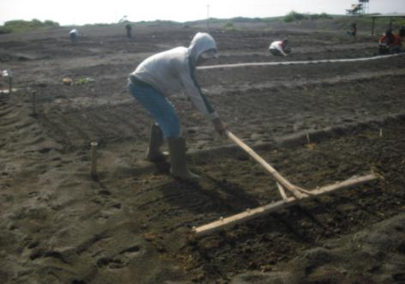
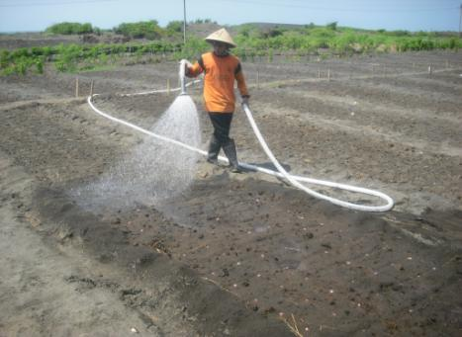
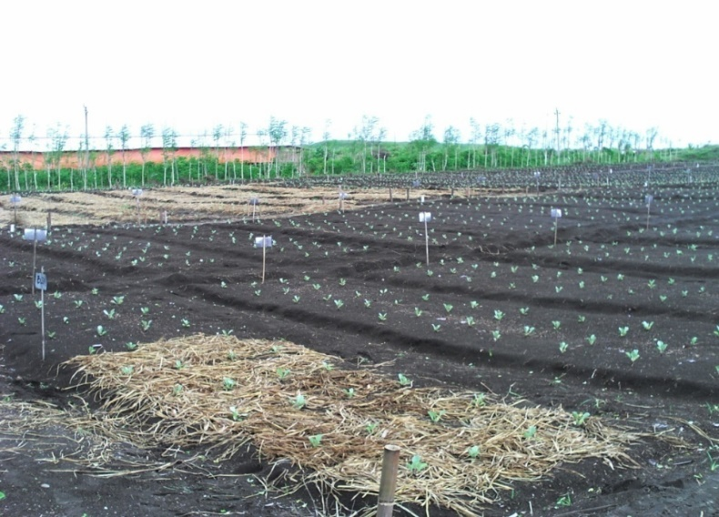
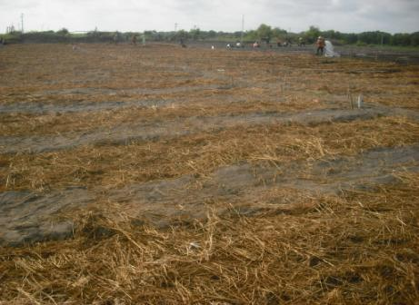
REKLAMASI
Contoh Reklamasi Lahan Bekas Tambang Pasir Besi di
PT Antam (Persero) Tbk (Cilacap)
Pemulihan kualitas lahan
Pengelolaan air
Revegetasi
Direktorat Jenderal Mineral dan Batubara| Energi Untuk Kesejahteraan Rakyat

Slide 6
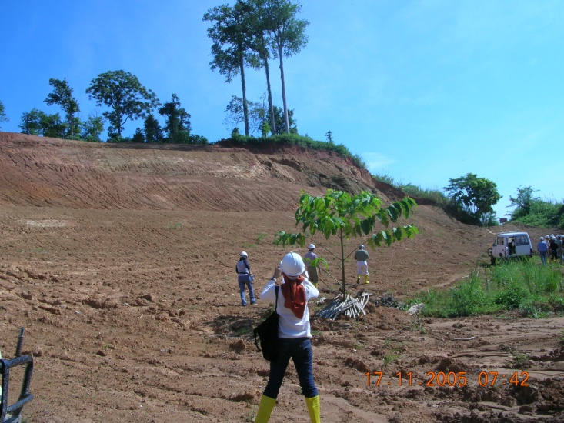
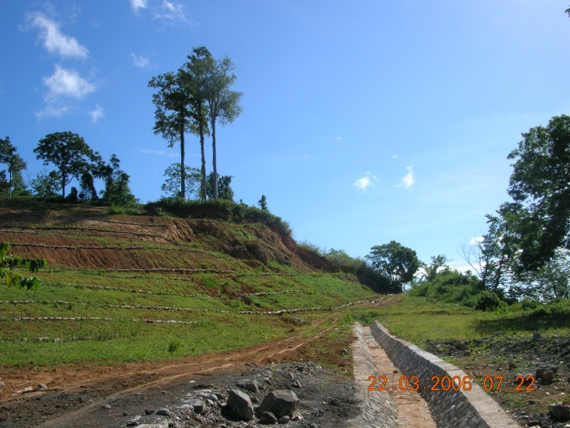
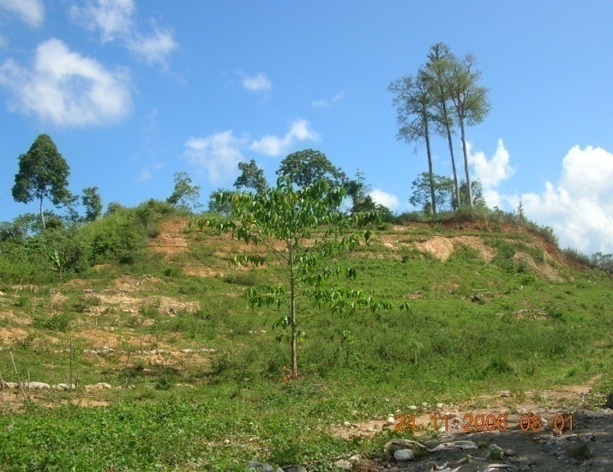
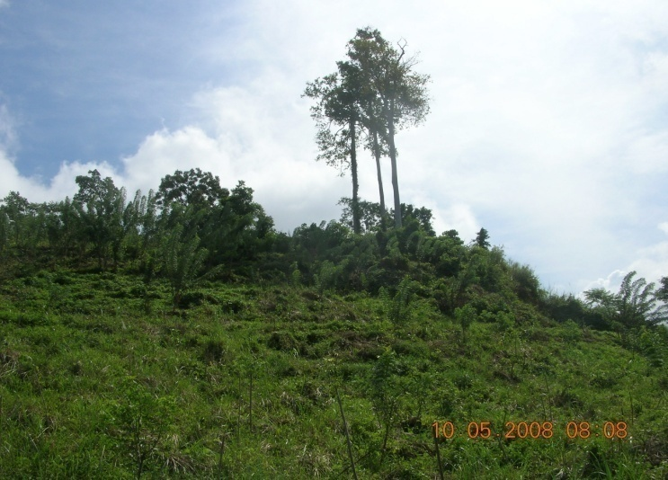
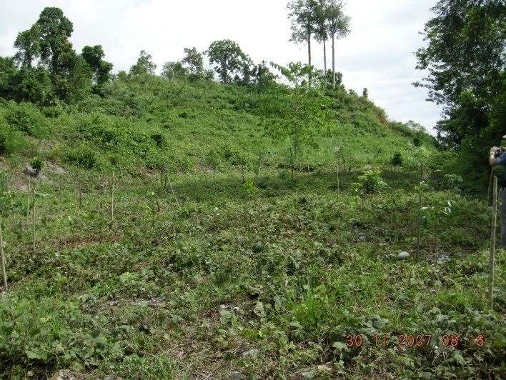
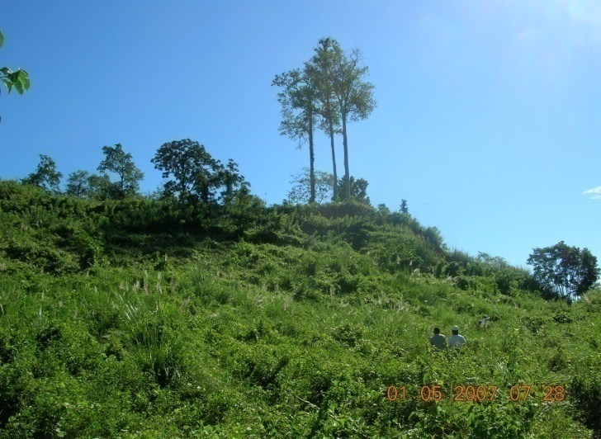
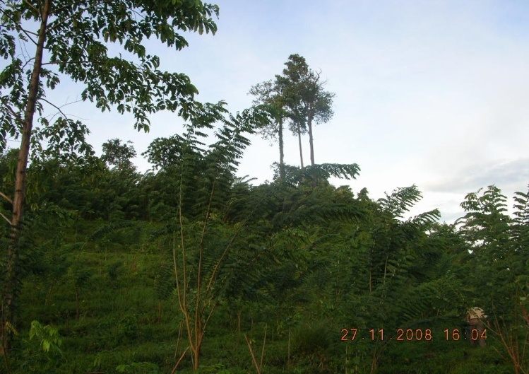
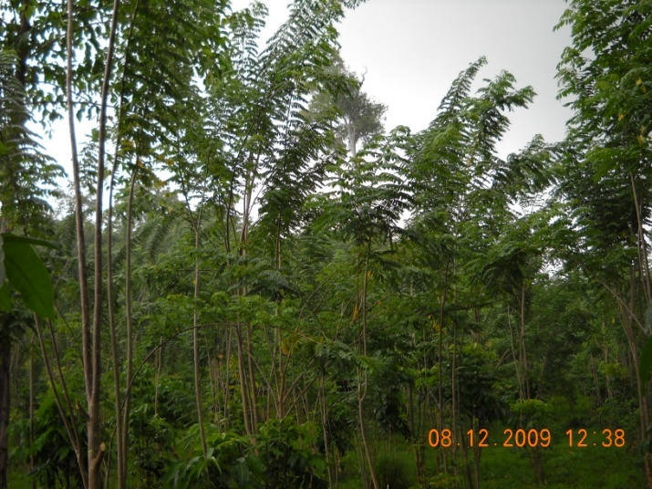
Revegetasi di lereng
Notes:
6

Slide 7
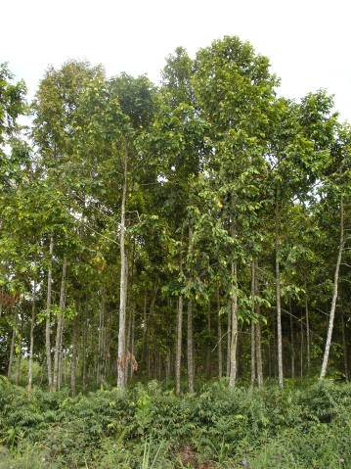
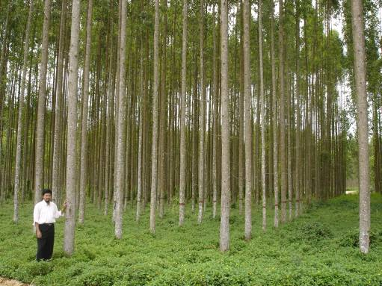
Reklamasi Lahan Bekas Tambang di Kawasan Hutan

Slide 8
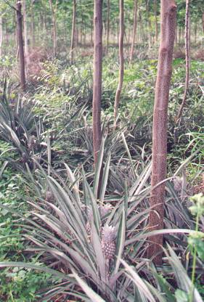
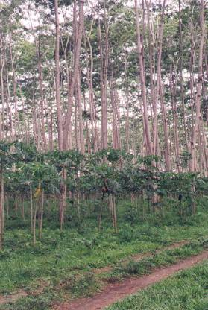
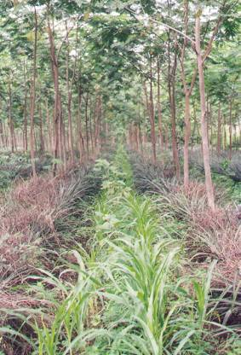
Revegetasi dalam rangka CSR dan Mine Closure

Slide 9
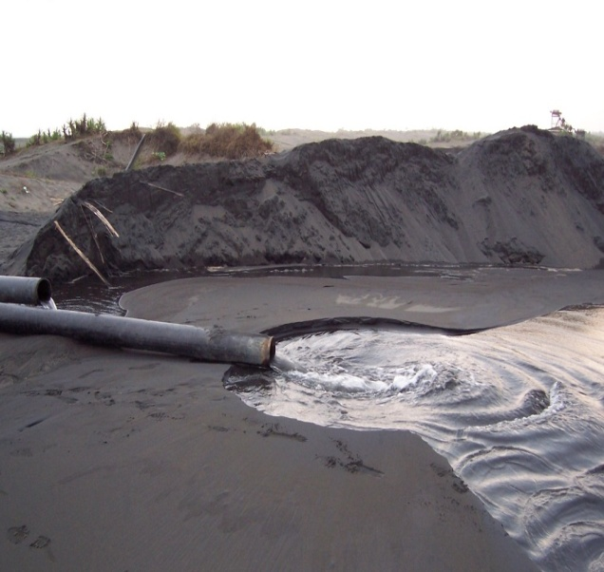
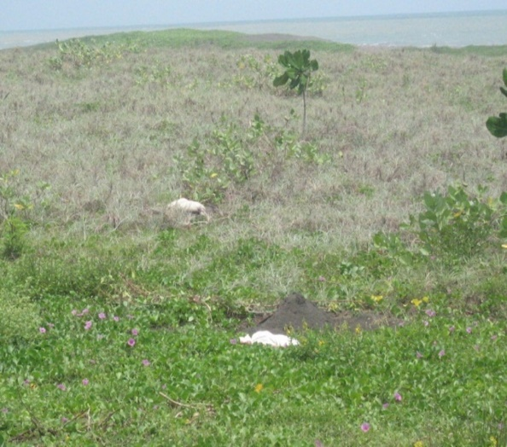
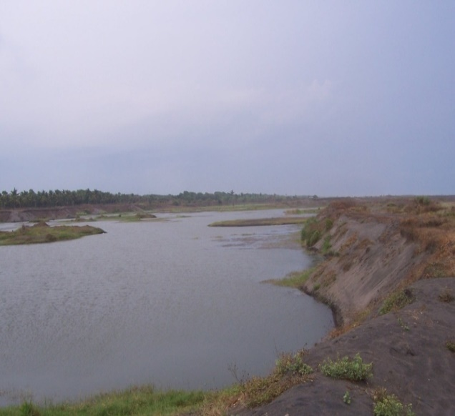
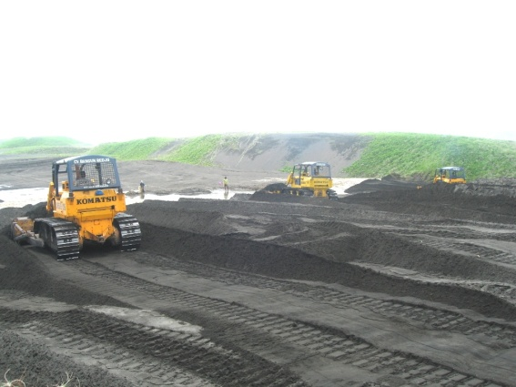
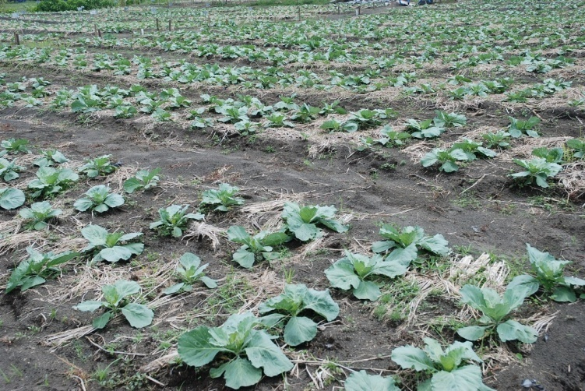
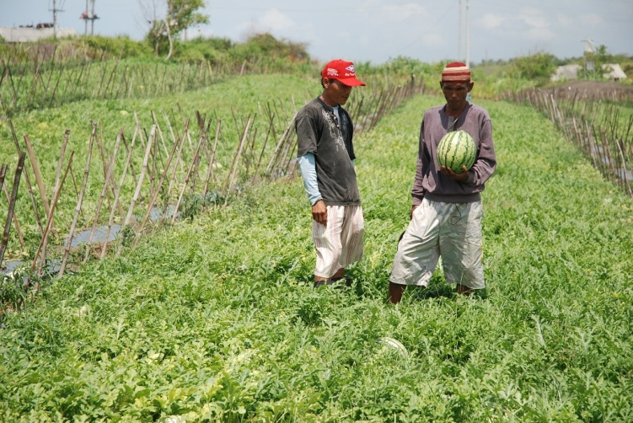
REKLAMASI
Proses Reklamasi Lahan Bekas Tambang Pasir Besi di PT Antam, (Persero) Tbk-Cilacap
Lahan sebelum ditambang
Lahan bekas tambang
Lahan bekas tambang
Penimbunan lahan bekas tambang dan penataan lahan
Kebun Kubis
Kebun Semangka
Direktorat Jenderal Mineral dan Batubara| Energi Untuk Kesejahteraan Rakyat

Slide 10
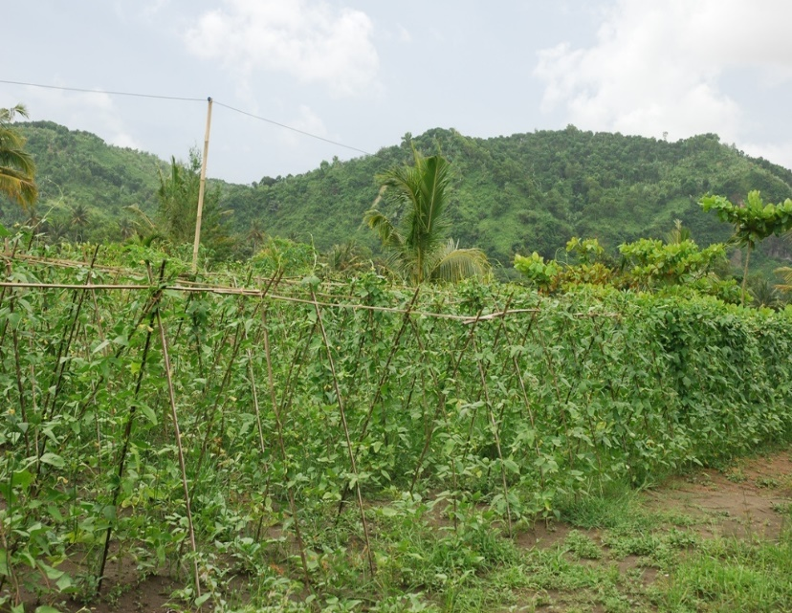
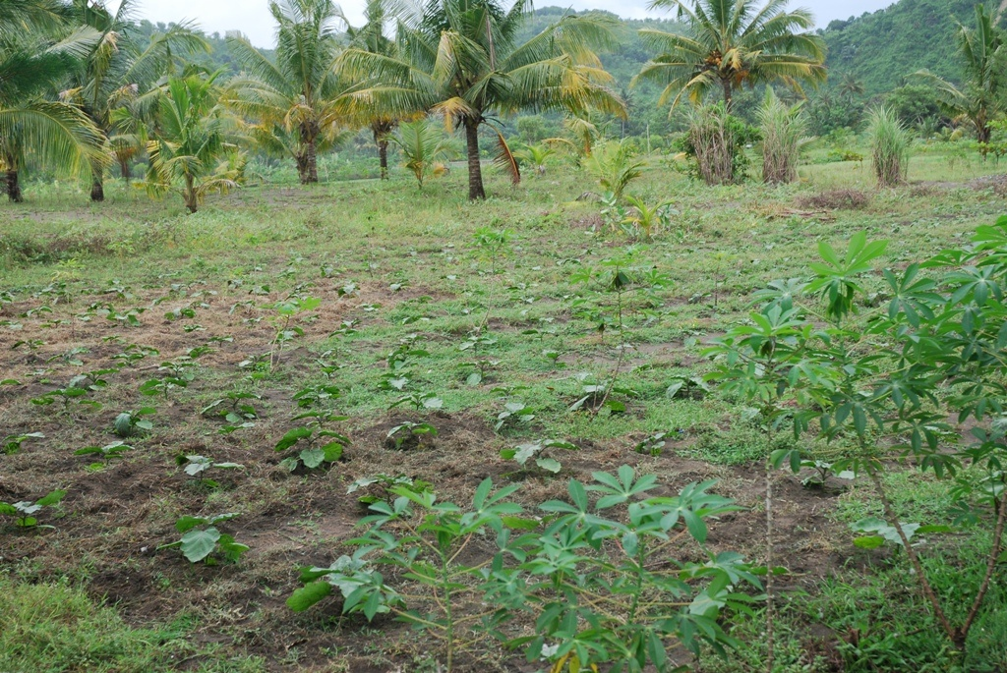
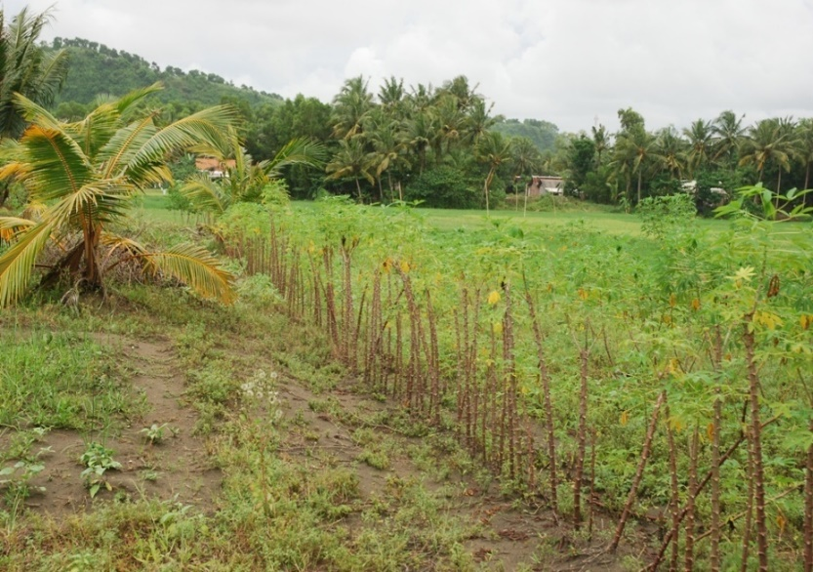
REKLAMASI
Reklamasi Lahan Bekas Tambang Pasir Besi di PT Antam, (Persero) Tbk-Cilacap
menjadi pertanian, kebun kelapa dan kebun singkong
Kacang-kacangan
Kebun Singkong
Cassava field
Direktorat Jenderal Mineral dan Batubara| Energi Untuk Kesejahteraan Rakyat

Slide 11
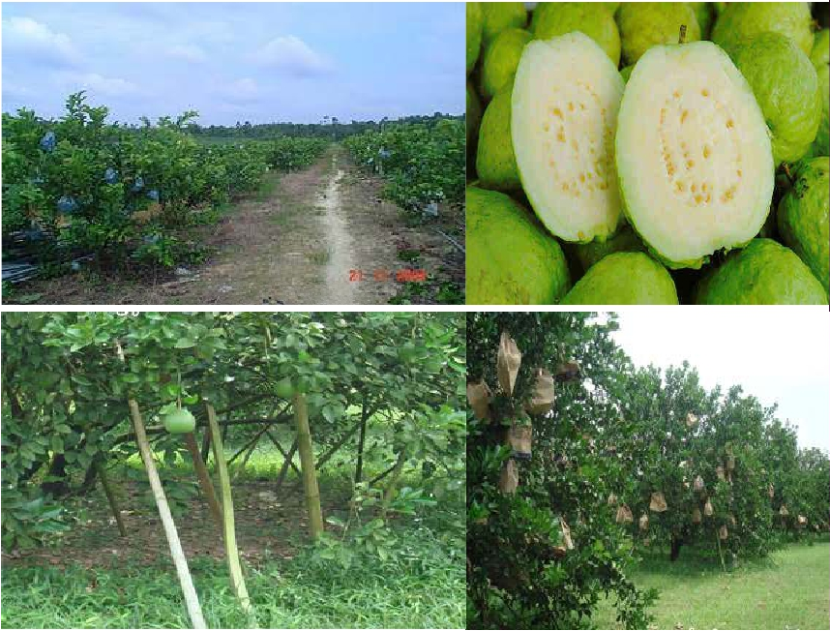
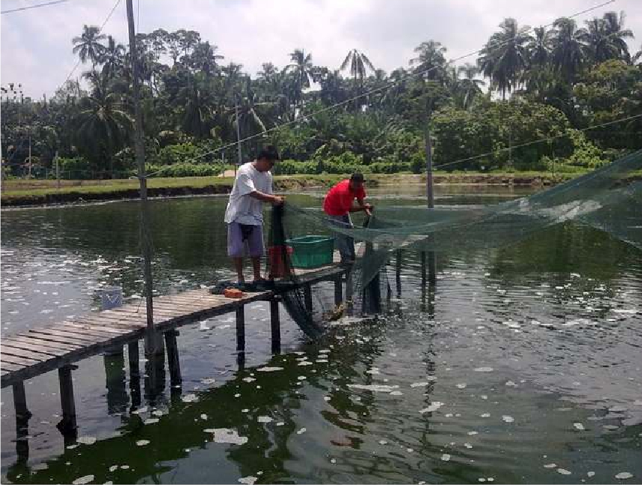
REKLAMASI
Contoh Reklamasi Lahan Bekas Tambang Batubara di
PT Kitadin-Tandung Mayang
Lahan perkebunan dan pertanian
Dari tambang untuk budidaya ikan
Direktorat Jenderal Mineral dan Batubara| Energi Untuk Kesejahteraan Rakyat

Slide 12
KESIMPULAN
Pelaksanaan Reklamasi dan Pascatambang kegiatan pertambangan minerba wajib sesuai Dokumen Lingkungan dan peruntukkan lahan bekas tambang.
Pemanfaatan lahan bekas tambang harus berdasarkan karakteristik teknis, daya dukung lingkungan serta kondisi sosial masyarakat setempat.
Reklamasi lahan bekas tambang yang merupakan kawasan hutan wajib mengacu pada peraturan perundangan.
Direktorat Jenderal Mineral dan Batubara| Energi Untuk Kesejahteraan Rakyat

Slide 13


Thank You
DIREKTUR JENDERAL MINERAL DAN BATUBARA
KEMENTERIAN ENERGI DAN SUMBER DAYA MINERAL
Jalan Prof. Dr. Soepomo, SH No. 10, Jakarta 12870; Telp/Faks : 021-8295608/8297642
Direktorat Jenderal Mineral dan Batubara| Energi Untuk Kesejahteraan Rakyat

